Slide 1
CRA 양성 과정 실습 발표
C팀: CoDream
팀장 : 조영준
팀원 : 민동학, 박승욱, 이재원, 최일묵, 한재원

Slide 2
목차
조원 소개 및 역할
기능 구현 소개
TDD 활용 예시
Mocking 활용 예시
디자인 패턴 활용 예시
리팩토링을 통한 클린코드 전후 결과 비교
소감

Slide 3
조원 소개 및 역할

Slide 4
조원 소개 및 역할
- 조영준: 조장, Shell
- 민동학: Shell, Logger
- 박승욱: Shell, Logger
- 이재원: Shell, Buffer
- 최일묵: SSD, Buffer
- 한재원: SSD, Buffer
[C조]
CoDream(Code+Dream : 우리가 꿈꾸는 완벽한 코드)
(팀장 : 조영준, 조원: 민동학, 박승욱, 이재원, 최일묵, 한재원)
1. 17시 퇴근 준수
2. Approver 2인으로 지정
3. Push 하기 전 git pull 먼저 하기
4. 의견충돌시, 다수결로 결정하기
5. 자율적으로 쉬는시간 가지되 30분 이상 자리 비우지 않기
6. 식사 후 , 12시 30분까지 착석하기
7. commit 시 [fix],[feat],[refactor]말머리 붙이기
8. 리뷰 올릴 때 링크도 같이 올리기
9. 리뷰할 사람은 이모지로 먼저 의사 표현 하기
10. Merge 완료 후 브랜치 지우기
[코드리뷰 전략]-CoDream
1. PR Description에 의도, 배경 설명 충분히 작성
2. 기능별 commit구분과 적당한 PR단위를 준수하기
3. 쿠션멘트와 긍정어를 포함하여 좋은 방향의 리뷰를 남기도록 하기
4. PR관리를 위해 리뷰 요청시 빠른 대응과 브랜치 관리 하기
5. 정해진 시간에 20-30분 피드백 시간을 갖고 피드백 이후 상처받지 않는 강인한 멘탈을 갖기

Slide 5
기능 구현 소개

Slide 6
기능 구현 소개
ShellReadCommand
SSDReadCommand
+execute()
Command
Shell
SSDInterface
SSD
SSDCommand
ShellWriteCommand
+excute()
+send_command()
+get_response()
+main()
+main_function(args)
+option_main(path)
+run(args)
+get_response()
+run(args)
+get_command(cmd)
+run_command(args)
+check_input…()
+args_parser()
+execute()
SSDWriteCommand
+execute()
ShellEraseCommand
SSDEraseCommand
+execute()
ShellEraseRangeCommand
SSDFlushCommand
+execute()
Logger
SSDConcreteInterface
Buffer
ShellFullWriteCommand
+print(header, msg)
+rotate_log_...()
+run(args)
+set_buffer(args)
SSDErrorCommand
+execute()
Factory Pattern
ShellFullReadCommand
+execute()
Singleton
Pattern
ShellFullWriteAndReadCompare…
Adapter Pattern
+execute()
ShellPartialLBAWriteCommand
+execute()
ShellEraseAndWriteAgingCommand
SSDText
+execute()
+read()
+write(output)
ShellWriteReadAgingCommand
+execute()
ShellFlushCommand
+execute()
SSDNand
SSDOutput
ShellHelpCommand
Singleton Pattern
+execute()
Factory Pattern

Slide 7
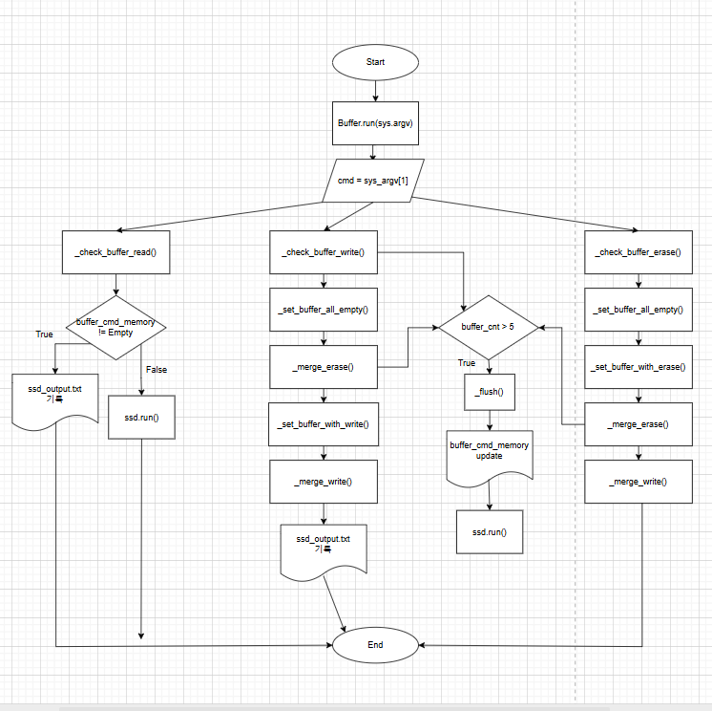
기능 구현 소개 –Buffer
buffer_cmd_memory
SSD사용을 최소화 하기위해
Buffer의 Command들을 병합하기 용이하도록
buffer_cmd_memory 사용
LBA (Index) | Command | Value
0 | EMPTY | 0x00000000
1 | EMPTY | 0x00000000
2 | EMPTY | 0x00000000
3 | EMPTY | 0x00000000
… | … | …
98 | EMPTY | 0x00000000
99 | EMPTY | 0x00000000
Notes:
Buffer 기능은 Buffer_Cmd_Memory 라는 자료구조를 참조하도록 하여
SSD사용을 최소화 하기 위해 명령어들을 buffer에 병합하는 과정을 쉽게 할 수 있도록 했습니다.
여기에 추가적으로 buffer list를 이용해서 5개의 명령어를 저장하고 있는데
Write와 Erase 명령어가 들어왔을 경우는, 해당 buffer list를 모두 비우고
새로 들어온 명령어와 함께 해당 자료구조(buffer_층_memory)를 참조해서 새로 buffer list를 작성합니다.

Slide 8
기능 구현 소개 –Buffer (Read)
buffer_cmd_memory
LBA (Index) | Command | Value
0 | EMPTY | 0x00000000
1 | EMPTY | 0x00000000
2 | WRITE | 0x12341234
3 | EMPTY | 0x00000000
… | … | …
98 | EMPTY | 0x00000000
99 | EMPTY | 0x00000000
READ는 버퍼에 저장 될 필요 없으므로
바로 SSD에서 처리하도록 함
이미 바뀌어 있는 값은 바로 보여주도록 함
(버퍼를 읽는 것이나 변화된 값을 읽는 것이나 동일)
Notes:
저장되어 있는 메모리에 특정 LBA에 저장되어있는 Command값이 EMPTY인 경우는 명령어의 영향을 받지 않았거나 Erase에게 영향 받은 부분이라는 뜻이므로
곧바로 ssd가 output 처리를 하도록 ssd로 return 됨
Empty가 아니라는 뜻은 명령어들에 의해 영향을 받았거나 버퍼에 저장되어 있다는 뜻이므로 buffer_cmd_memory에서 찾은 값을 output.txt에 기록함

Slide 9
기능 구현 소개 –Buffer (Write)
buffer_cmd_memory
LBA (Index) | Command | Value
0 | EMPTY | 0x00000000
1 | EMPTY | 0x00000000
2 | WRITE | 0x12341234
3 | EMPTY | 0x00000000
… | … | …
98 | ERASE | 0x00000000
99 | ERASE | 0x00000000
W 2 0x12121212
5개짜리 buffer_list를 비우고
기존에 저장되어 있는 값을 정리해서
buffer_list에 새로 채워 넣음
Notes:
Write의 경우는 명령어가 들어왔을때, 해당 lba에 들어온 명령어가 기존에도 Write였다면 병합할수있지만,
그 경우가 아니라면 병합할 수 없음. 그때 버퍼에 해당 명령어를 추가해줘야하는데, 이미 버퍼에 5개의 명령어가 들어있는지 파악하고 flush여부를 판단해야함.
buffer list를 모두 지운다음에 buffer cmd memory를 참조하여 erase들을 모아서 buffer에 넣고
그 이후에 새로들어온 Write명령어를 추가한 후 새로들어온 Write명령어가 기존 명령어들과 병합될수있는지 체크하고 끝을 냅니다.

Slide 10
기능 구현 소개 –Buffer (Erase)
buffer_cmd_memory
LBA (Index) | Command | Value
0 | EMPTY | 0x00000000
1 | EMPTY | 0x00000000
2 | ERASE | 0x00000000
3 | ERASE | 0x00000000
… | … | …
98 | ERASE | 0x00000000
99 | ERASE | 0x00000000
E 2 5
5개짜리 buffer_list를 비우고
erase값을 memory에 기록함
저장되어 있는 값을 정리해서
buffer_list에 새로 채워 넣음
Notes:
Erase의 경우도 buffer list에 저장된 내용들을 모두 지우고
새로들어온 Erase명령어와 buffer 층 memor를 참조하여
다시 buffe를 채웁니다.

Slide 11
TDD 활용 예시

Slide 12
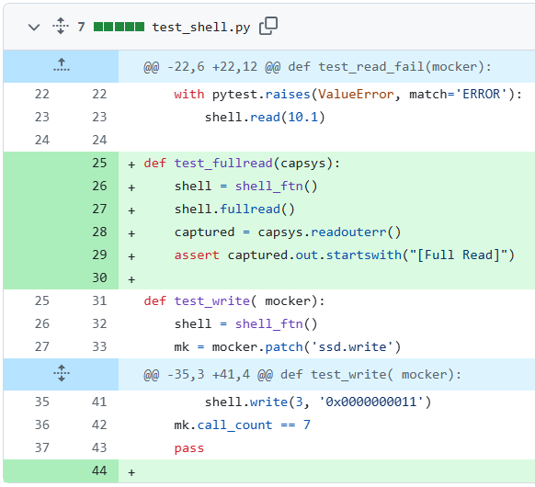
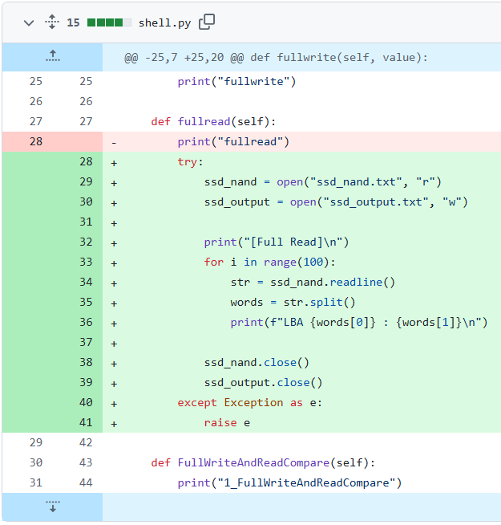
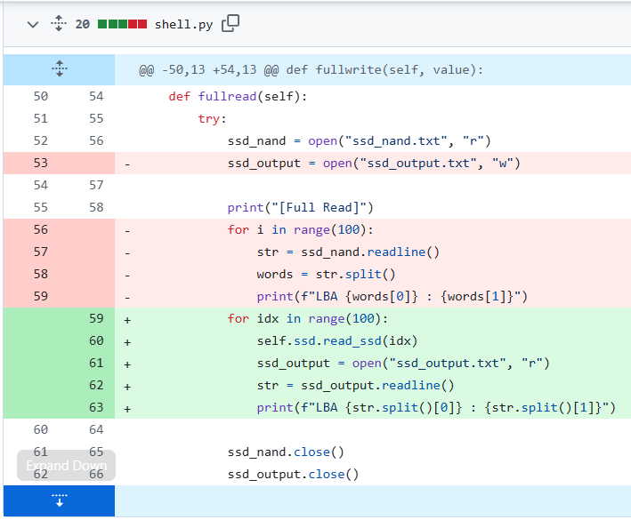
TDD 활용 예시 – Shell.fullread()
RED | GREEN | REFACTOR

Slide 13
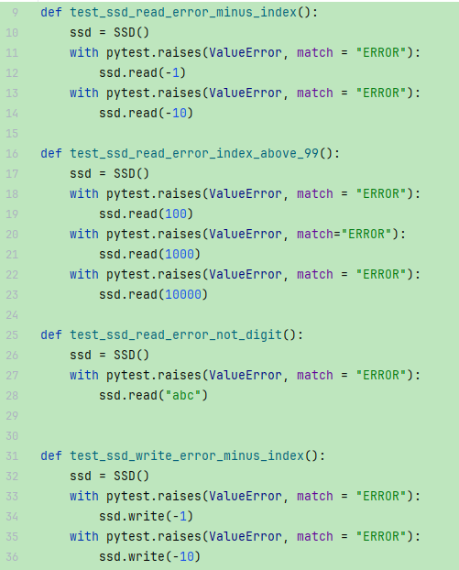
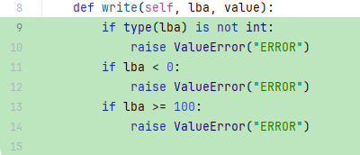
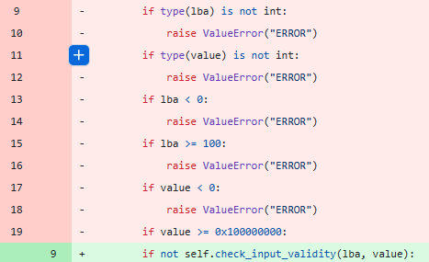
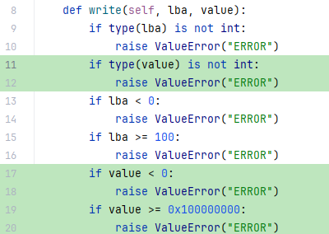
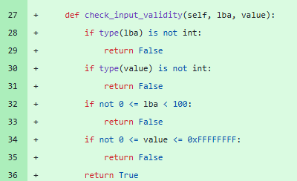
TDD 활용 예시 – command._check_input_validity
RED | GREEN | REFACTOR

Slide 14
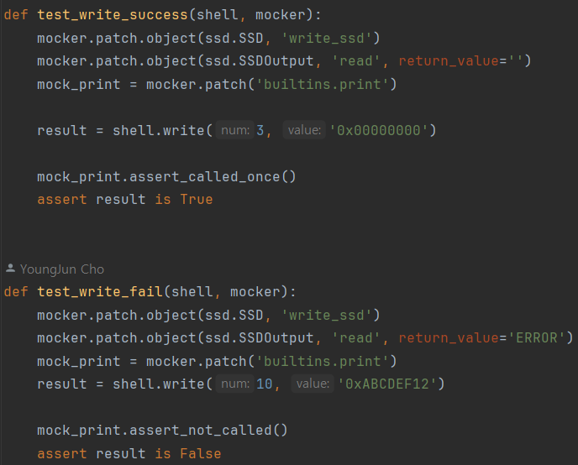
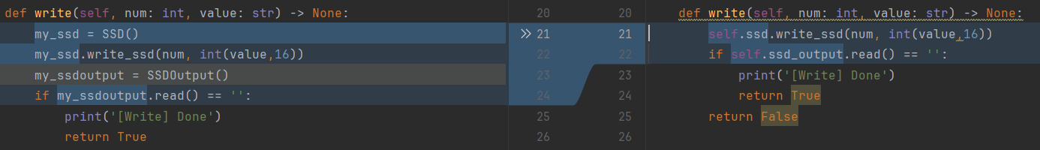
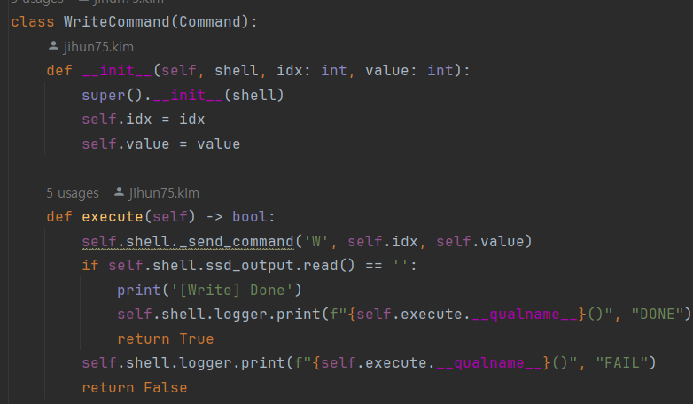
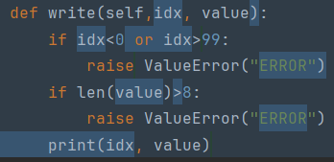

TDD 활용 예시 – Write()
RED | GREEN | REFACTOR
네이밍 변경 및 내부 메소드화
클래스 추출
테스트 기반 리팩토링

Slide 15
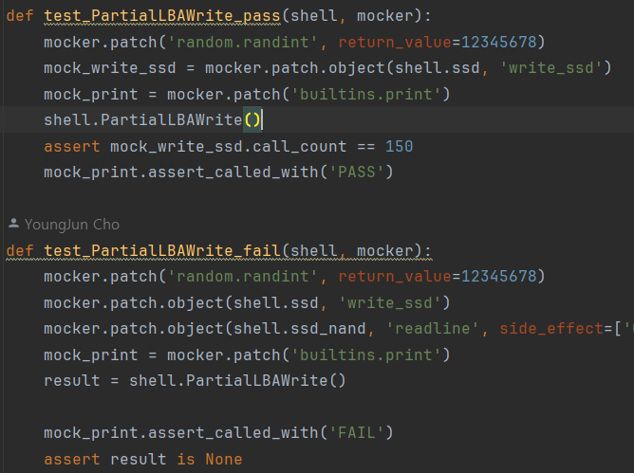
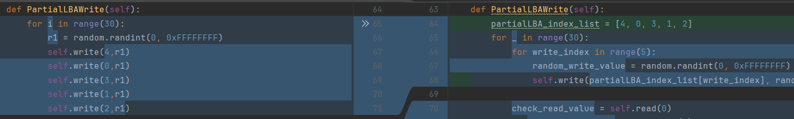
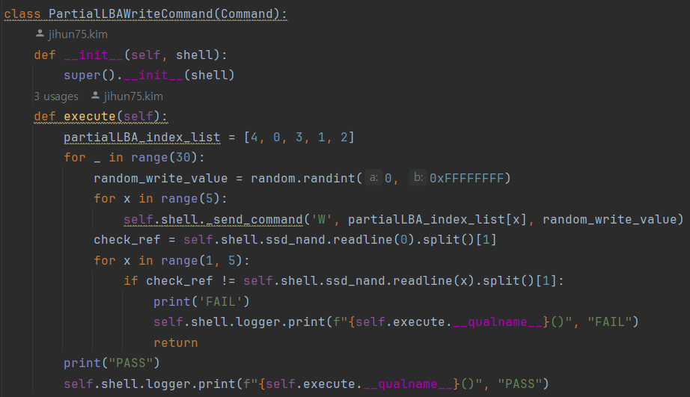
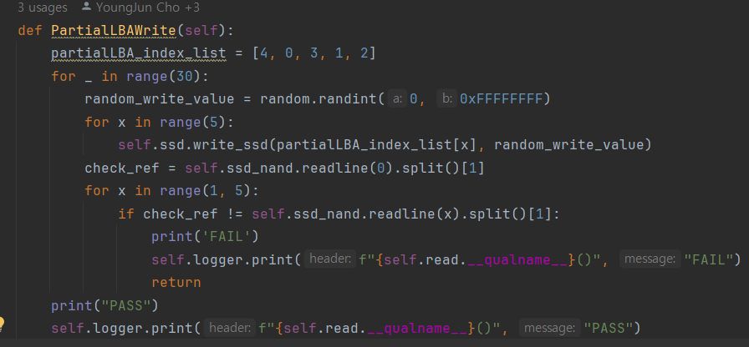
TDD 활용 예시 – PartialLBAWrite()
RED | GREEN | REFACTOR
네이밍 변경, 반복문 사용, 메서드 사용으로
리팩토링
팩토리 패턴 적용으로클래스 추출
테스트 기반 리팩토링

Slide 16
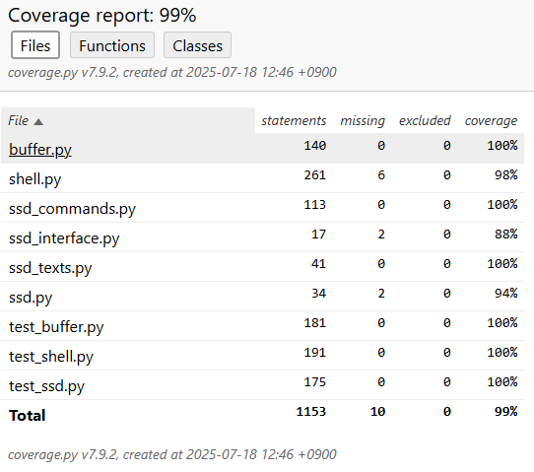
TDD 활용 예시 – Test Coverage 결과
TDD를 통하여 Code Coverage 99% 달성 (Abstract method 선언부는 missing으로 체크 됨)

Slide 17
Mocking 활용 예시

Slide 18
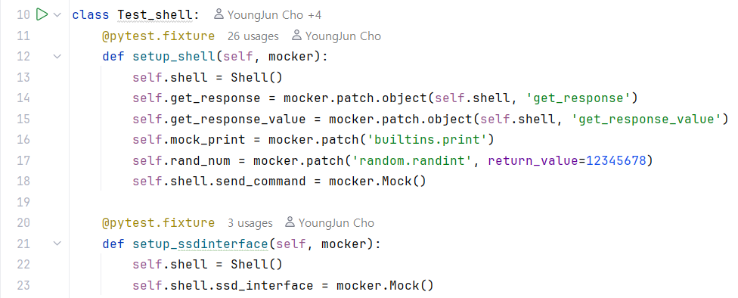
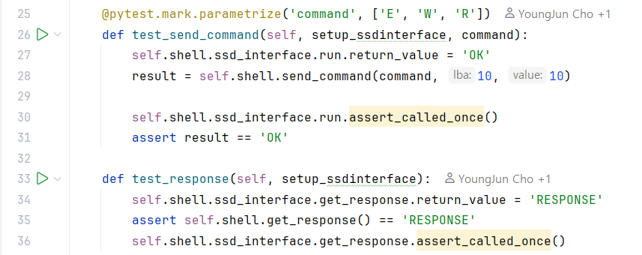
Mocking 활용 예시 – test_shell.py
pytest fixture 사용 : 깔끔하고 재사용 가능
중요 method들 mocker 적용
Act
send_command mock 처리
return_value를 활용한 stub 처리
Assert
Act
Assert

Slide 19

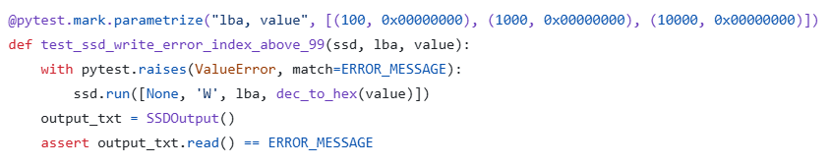
Mocking 활용 예시 – test_ssd.py
테스트 목표: LBA가 유효 범위(0–99)를 초과했을 때 SSD가 예외를 던지고, "ERROR"를 출력 파일에 기록하는지 검증
테스트 파라미터로 잘못된 LBA 준비, SSD 객체는 fixture에서 생성됨
Arrange
SSD에 잘못된 명령어 실행 시 예외 발생되는지 확인
Act
예외 메시지가 ERROR_MESSAGE인지 검증
ssd_output.txt 파일에 기록된 내용도 ERROR_MESSAGE 인지 검증
Assert

Slide 20
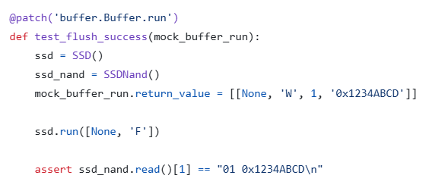
Mocking 활용 예시 – test_ssd.py
테스트 목표: F(flush) 명령이 buffer 내부에 쌓인 명령을 올바르게 실행하여 NAND에 기록되는지 검증
SSD, SSDNand 객체 준비
Buffer.run()을 stubbing하여 flush할 명령을 강제로 설정
Arrange
flush 명령 실행
Act
flush 결과가 실제 NAND에 기록되었는지 검증
Assert

Slide 21
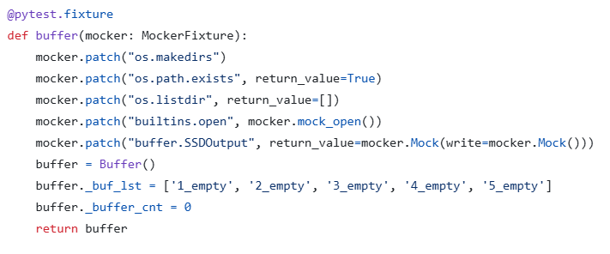
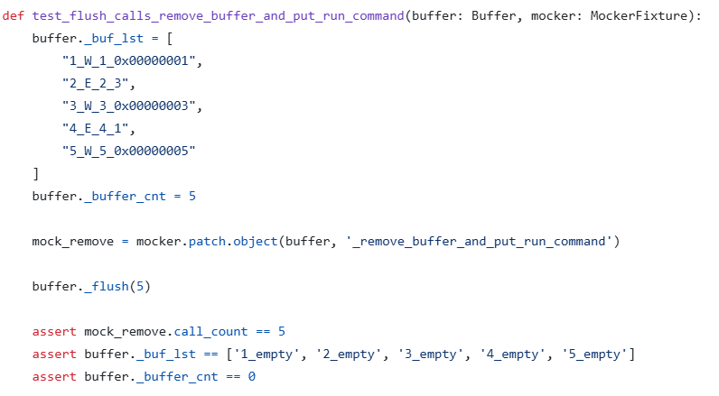
Mocking 활용 예시 – test_buffer.py
테스트 목표: 버퍼에 쌓인 명령들이 flush() 호출 시 모두 정상 처리되는지 확인하고 명령 처리 후 버퍼 상태가 초기화되는지 검증
5개의 명령이 들어있는 버퍼를 미리 설정하고 flush에서 호출될 함수를 mock 처리
Arrange
flush(5)를 호출함으로써 5개의 명령을 처리하고 버퍼를 비워야 함.
Act
함수가 5번 호출되었는지, 버퍼 리스트가 초기화되었는지, 명령 개수가 0으로 줄었는지를 검증
Assert
Notes:
Pytest.fixture를 통해 디렉토리 관련 mocking을 하여 파일 시스템에 접근을 막고 SSD출력을 mocking하고 Buffer를 초기화해줍니다.

Slide 22
디자인 패턴 활용 예시

Slide 23
디자인 패턴 활용 예시 – Factory Pattern
ShellReadCommand
SSDReadCommand
+execute()
Command
Shell
SSDInterface
SSD
SSDCommand
ShellWriteCommand
+excute()
+send_command()
+get_response()
+main()
+main_function(args)
+option_main(path)
+run(args)
+get_response()
+run(args)
+get_command(cmd)
+run_command(args)
+check_input…()
+args_parser()
+execute()
SSDWriteCommand
+execute()
ShellEraseCommand
SSDEraseCommand
+execute()
ShellEraseRangeCommand
SSDConcreteInterface
SSDFlushCommand
+execute()
ShellFullWriteCommand
SSDErrorCommand
+execute()
Factory Pattern
ShellFullReadCommand
+execute()
ShellFullWriteAndReadCompare…
Shell과 SSD 양 쪽 모두 기능이 계속 추가될 가능성 높음
Command Pattern을 적용하여 확장성을 높여보자
Command Pattern → Factory Pattern으로 우회한 이유?
+execute()
ShellPartialLBAWriteCommand
+execute()
ShellEraseAndWriteAgingCommand
+execute()
ShellWriteReadAgingCommand
- Command 수 증가
- 사용자 입력, 설정값 기반으로 커맨드를 생성해야 함
- Factory pattern만 수정으로 커맨드 추가시 유리
- Invoker와 Receiver Class가 Shell/SSD.py 에 각각 필요 하지 않음
+execute()
ShellFlushCommand
+execute()
ShellHelpCommand
+execute()
Factory Pattern

Slide 24
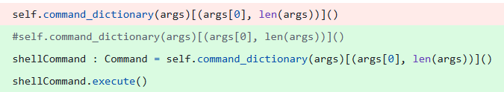
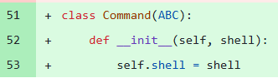
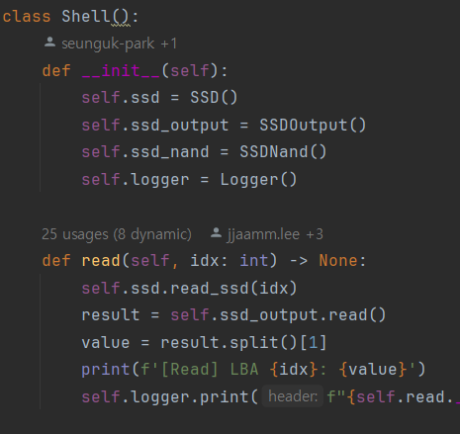
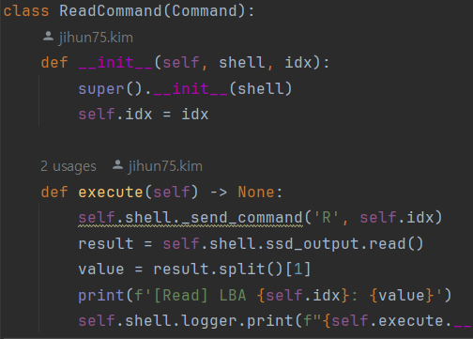
디자인 패턴 활용 예시 – Factory Pattern
ReadCommand(shell) 클래스
기존 shell.py구조
Shell() 클래스 내부
def write()
def read()
…
Command(ABC) 클래스
WriteCommand(shell) 클래스
Shell() 클래스

Slide 25
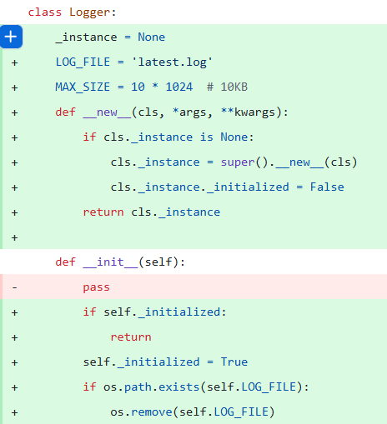
디자인 패턴 활용 예시 – Singleton Pattern
Shell
SSD
+send_command()
+get_response()
+main()
+main_function(args)
+option_main(path)
+run(args)
+get_command(cmd)
Logger
SSDText
+print(header, msg)
+rotate_log_...()
+read()
+write(output)
Singleton
Pattern
SSDNand
SSDOutput
Singleton Pattern
Log File, Text File 모두 하나의 파일을 여러 군데에서 접근
Singleton Pattern을 적용

Slide 26
디자인 패턴 활용 예시 – Adapter Pattern
Command
Shell
SSDInterface
SSD
SSDCommand
+excute()
+send_command()
+get_response()
+main()
+main_function(args)
+option_main(path)
+run(args)
+get_response()
+run(args)
+get_command(cmd)
+run_command(args)
+check_input…()
+args_parser()
+execute()
Logger
SSDConcreteInterface
Buffer
+print(header, msg)
+rotate_log_...()
+run(args)
+set_buffer(args)
Adapter Pattern
여러 SSD 제품을 하나의 Test Shell 프로그램으로 테스트할 수 있도록
Shell-SSD간 변경에 의한 영향도를 최소화
SSD Concrete Interface 가 변경 되거나, 새로운 Concrete Interface가 추가 되더라도 Shell의 수정사항은 발생하지 않도록 Adapter pattern 활용

Slide 27
리팩토링을 통한 클린코드 전후 결과 비교

Slide 28
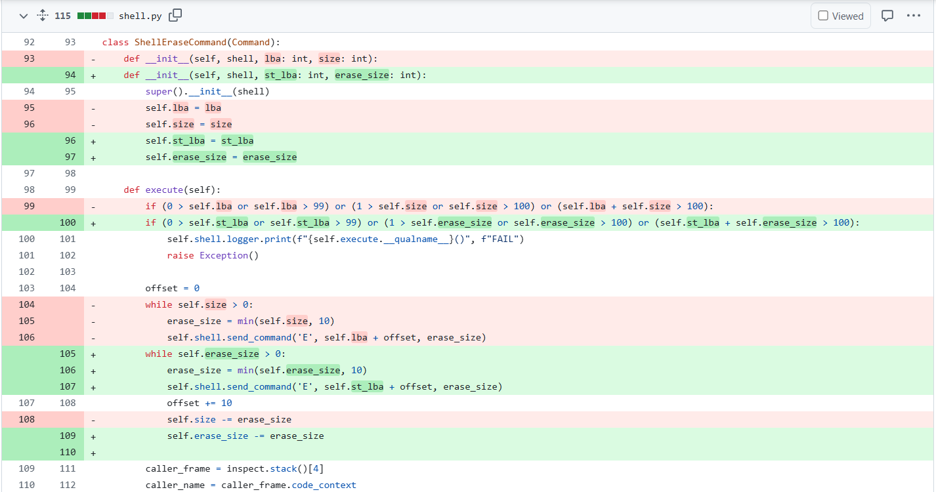
리팩토링을 통한 클린코드 전후 결과 비교
변수명의 구체화, 통일화 (idx vs lba / output vs value vs result 등)
idx vs lba 로 변수 통일
output vs value vs result 로 변수 통일
size → erase_size 변수 구체화

Slide 29
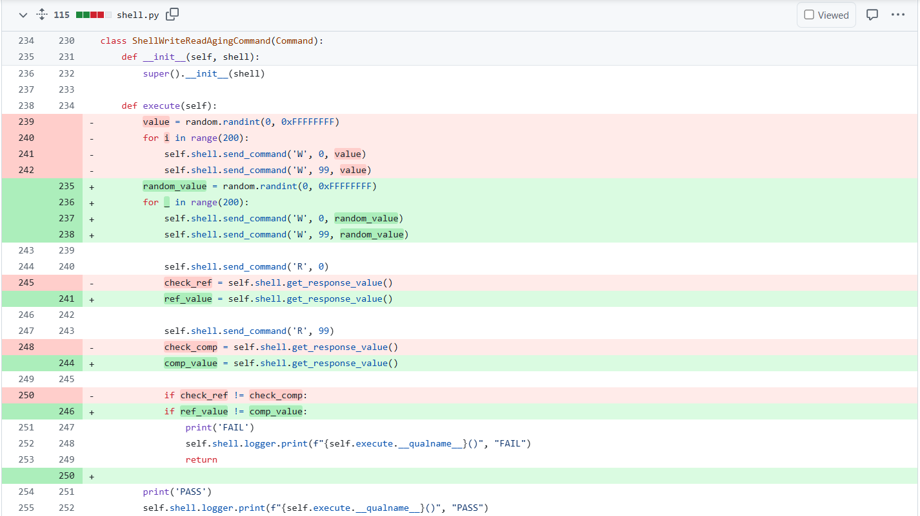
리팩토링을 통한 클린코드 전후 결과 비교
변수명의 구체화, 통일화 (idx vs lba / output vs value vs result 등)
lba를 의미하는 loop: lba으로 사용
단순 횟수를 의미하는 loop는 index 사용 여부에 따라 i or _ 사용
비교 변수는 ref_value, comp_value로 통일
value → random_value 변수 구체화

Slide 30
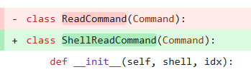
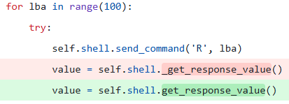
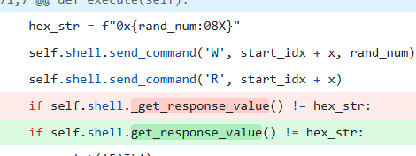
리팩토링을 통한 클린코드 전후 결과 비교
SSD의 클래스명과 구분을 위한 naming변경
메서드를 외부에서 사용하게 되어 naming 변경

Slide 31
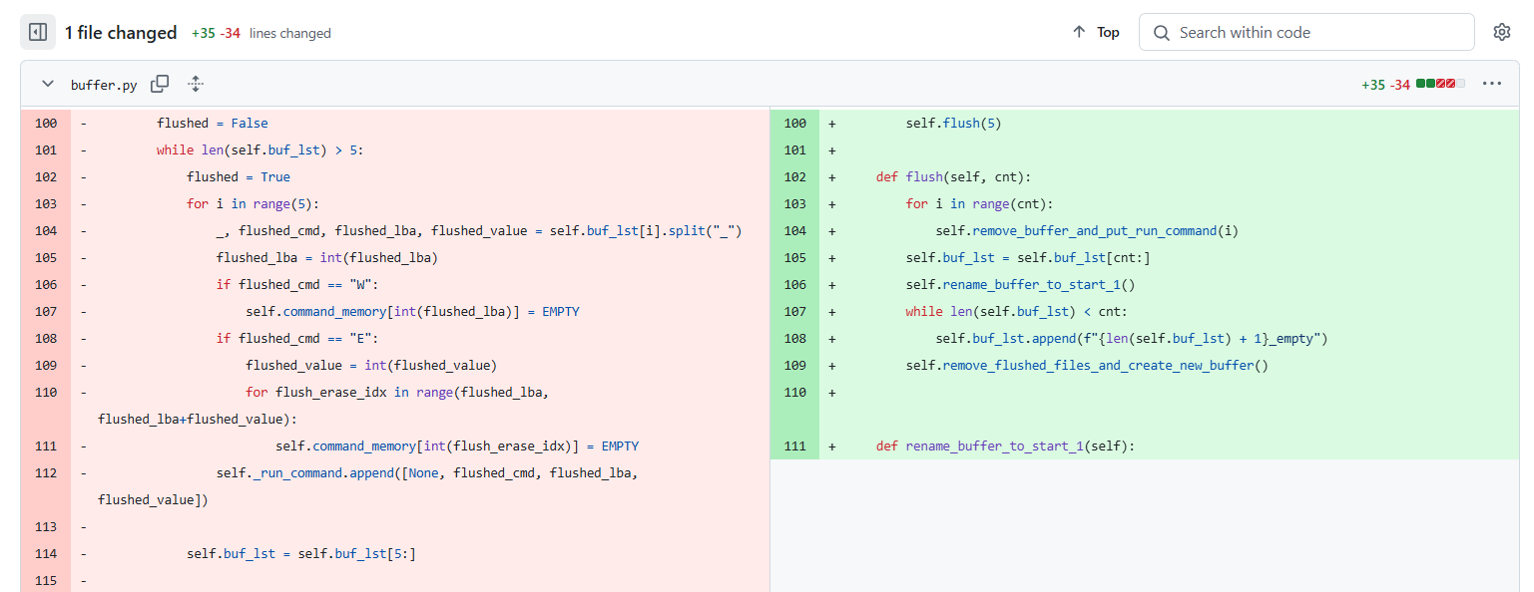
리팩토링을 통한 클린코드 전후 결과 비교
함수 추출, 함수 기능 간소화 (한 개의 함수에서는 가능한 한 가지 기능만 담당하도록)
기존: 버퍼를 탐색하는 함수에 flush기능이 모두 들어가 있음
변경: flush기능을 Extract Method하여 기존 함수에서 추출
기존: flush기능은 버퍼가 5개 초과하는 경우만 작동하여 flush기능만 요청받는 경우 처리할 수 없었음
변경: flush기능이 특정 조건을 만족하지 않아도 작동하도록 cnt를 인자로 하는 함수로 추출

Slide 32
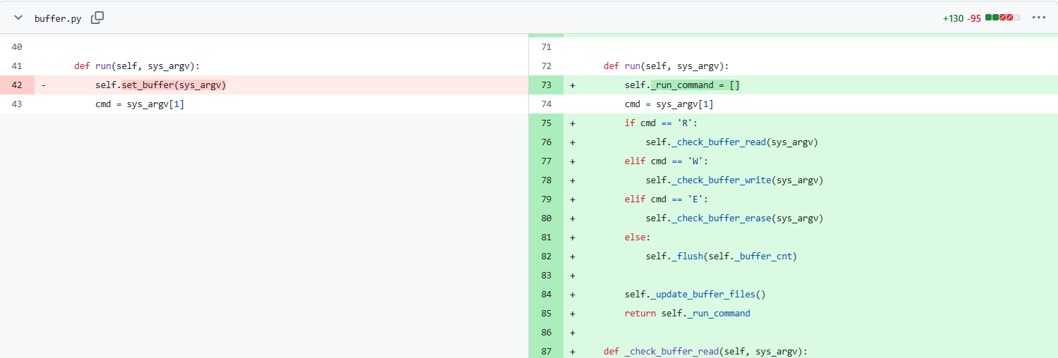
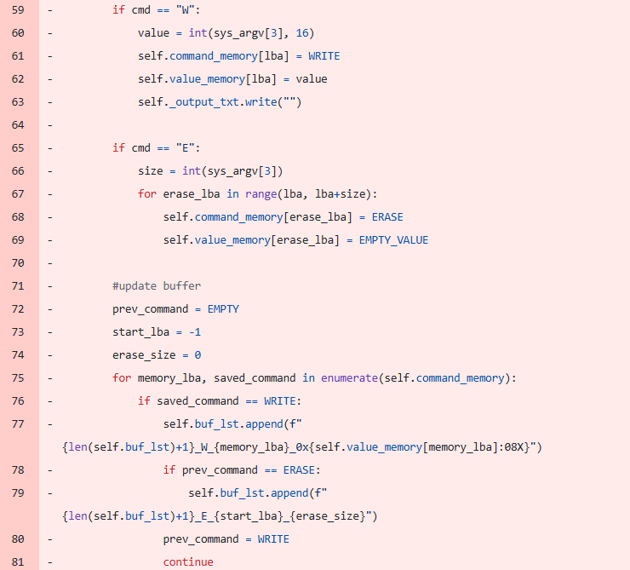
리팩토링을 통한 클린코드 전후 결과 비교
함수 추출, 함수 기능 간소화 (한 개의 함수에서는 가능한 한 가지 기능만 담당하도록)
기존: 어떤 명령어가 오더라도 set_buffer라는 함수에서 모든 처리를 함
변경: 명령어에 따라 buffer가 작동하는 법이 다른 만큼 함수를 분리하여 처리하도록 함

Slide 33
소감

Slide 34
소감…
조영준 | 클린코드에 대해 많이 배울 수 있었고, 현업에서 잘 활용할 수 있어 보입니다.
민동학 | 협업에 도움이 되는 많은 것들을 배울 수 있었고, 리팩토링 및 git 사용에 대해 정말 많이 배워갈 수 있었습니다.
박승욱 | 여태 git의 기능을 절반도 활용하지 못하고 있었다는 걸 깨달았습니다. 현업에 돌아가면 써먹을 수 있는 실용적인 내용을 많이 배운 귀중한 시간이었습니다.
이재원 | unittest는 처음 사용해보는데 매우 유용한 기능이라고 생각이 되어 앞으로 개발할 때 tdd로 개발하면 좋을 것 같다는 생각을 했습니다. 훌륭한 팀원들을 만나 많이 배우고 재미있게 프로젝트 할 수 있었습니다.
최일묵 | Unit test를 만들면서 개발을 진행하는 것이 귀찮게 느껴질 수 있으나, 프로젝트의 형상 관리를 위하여 Unit test를 꾸준히 생성/진행하는 것이 중요함을 느꼈습니다.
한재원 | 다양한 리팩토링의 방법부터 프로젝트를 통한 실전 실습까지 하는 귀중한 경험을 했습니다.

Slide 35
Q&A

Slide 36
감사합니다.

